Slide 1
Mobile endgeräte im Unterricht - ipad
Edmund huditz

Slide 2
Vorteile
Schneller Zugriff
Geringes Gewicht
Sind oft schon vorhanden (Smartphones)
Sind bei SchülerInnen beliebt
Eröffnen neue Möglichkeiten
SchülerInnen können eine aktivere Rolle einnehmen
Mehr spielerische Zugänge möglich

Slide 3
Beispiel 1 – Explain everything

Slide 4
Beispiel 1 – Explain everything
Tool zum Erstellen von Video-Präsentationen
Hier ist ein Video-Tutorial dazu:
https://www.youtube.com/watch?v=b00ZeszvjP4
Vorteil: Ergebnis kann sofort auf youtube hochgeladen werden

Slide 5
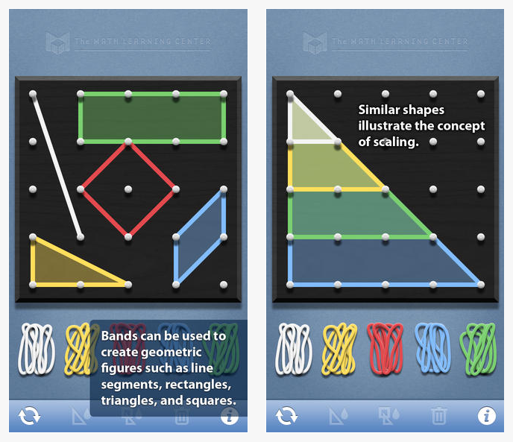
Beispiel 2 – Geoboard

Slide 6
Beispiel 2 – Geoboard
Tool zum Erstellen geometrischer Figuren
Hier ist ein Video-Tutorial dazu:
https://www.youtube.com/watch?v=FCtTD5oznaw
Vorteil: kinästhetischer Zugang

Slide 7
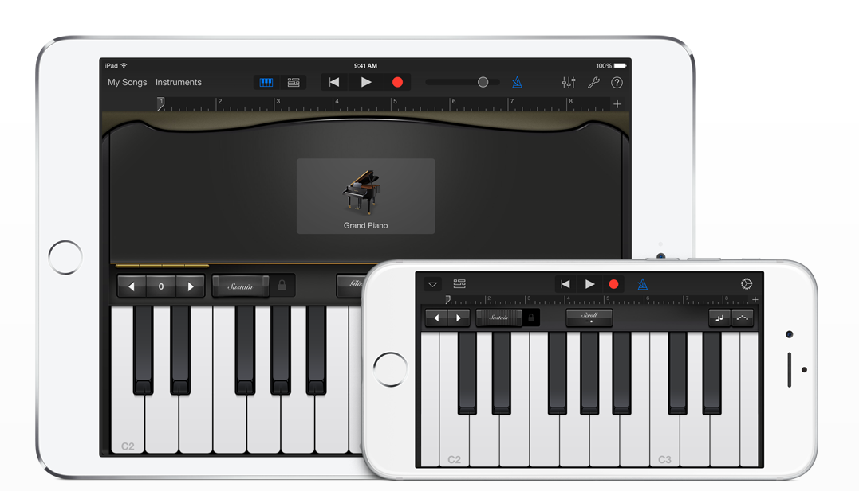
Beispiel 3 – Garageband

Slide 8
Beispiel 3 – Garageband
Tool zum Spielen verschiedener Instrumente
Hier ist ein Video-Tutorial dazu:
https://www.youtube.com/watch?v=NMZnzhDE0Xs
Vorteil: verschiedene Instrumente können ausprobiert werden

Slide 9
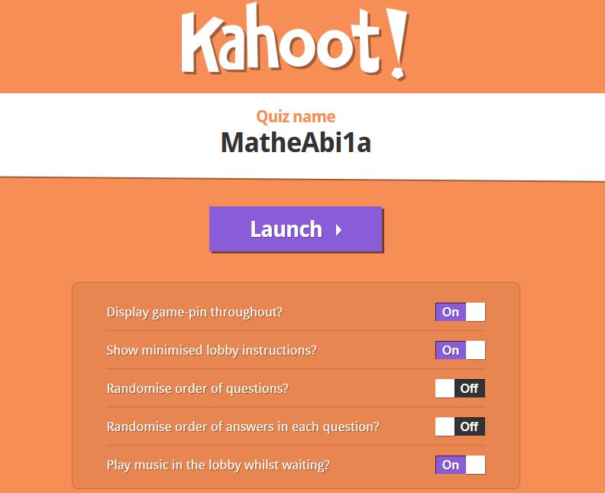
Beispiel 4 – kahoot (L)

Slide 10
Beispiel 4 – Kahoot (S)

Slide 11
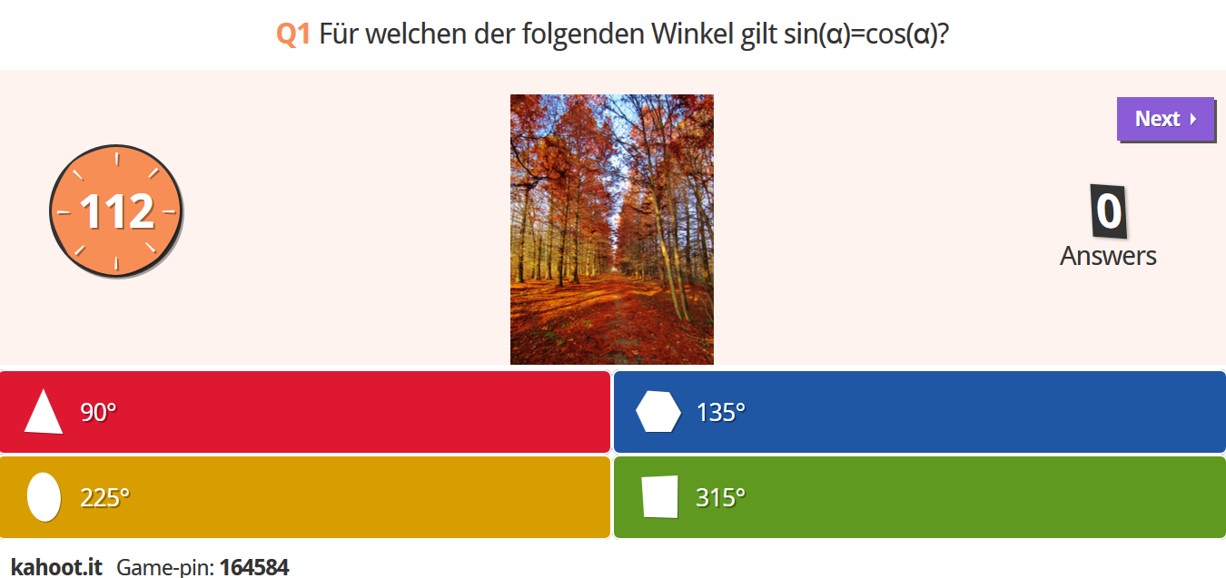
Beispiel 4 – Kahoot (S)

Slide 12
Beispiel 4 – kahoot
Tool für spielerische Tests
Hier ist ein Video-Tutorial dazu:
https://www.youtube.com/watch?v=pFFv6_6was4
Vorteil: kann als Wettbewerb durchgeführt werden

Slide 13
Beispiel 5 – Socrative (L)

Slide 14
Beispiel 5 – Socrative (S)

Slide 15
Beispiel 5 – Socrative
Tool für spielerische Tests
Hier ist ein Video-Tutorial dazu:
https://www.youtube.com/watch?v=R-4WCq4RZPs
Vorteil: kann als Wettbewerb durchgeführt werden, erlaubt Feedback, Single + Multiple Choice, Freie Antworten

